Slide 1
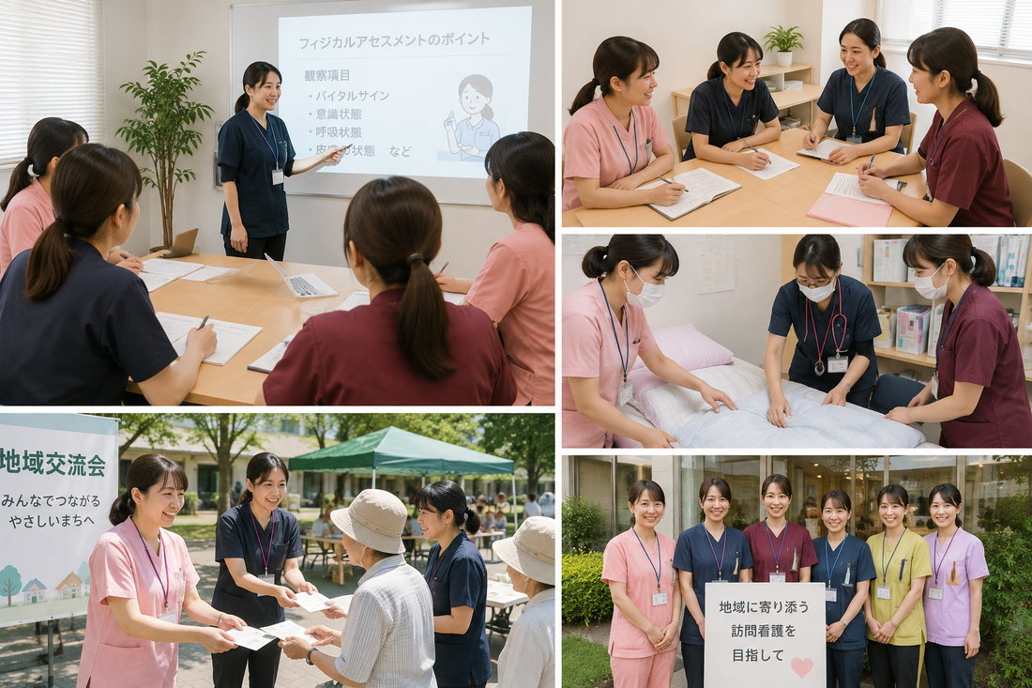
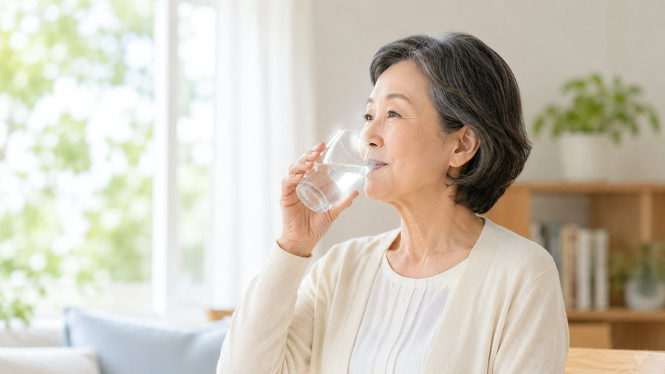
〇〇〇〇〇〇〇〇ステーション
2026年
NEWSLETTER
8
活動報告
月号
地域交流会を実施しました！
今月は、スタッフ研修や地域との交流を通して、知識や技術を深めるとともに、地域の皆さまとのつながりを広げる取り組みを行いました。今後もスタッフ一人ひとりの学びを大切にし、医療機関やケアマネジャーなど関係機関との連携を深めながら、安心してご利用いただける、より良い訪問看護サービスの提供に努めてまいります。
今月のお知らせ
8/15(土)から新しいスタッフが入職予定です！
熱中症予防のため、訪問時にこまめな水分補給をおすすめします。
8/20(木)午後は研修のため電話対応にお時間をいただきます。
今月のコラム
季節の変わり目の体調管理
季節の変わり目は、気温差などによって体調を崩しやすくなることがあります。
こまめな水分補給や十分な休息を心がけ、食事や睡眠のリズムを整えましょう。
いつもと違う体調の変化がある場合は、無理をせず早めにご相談ください。
今月のスタッフ紹介
顔写真を
入れて
ください
山田 太郎／看護師
利用者さまやご家族のお話を大切にしながら、その方らしい生活を支えられるよう心がけています。困ったことがあれば、どんな小さなことでもお気軽にお話しください。
まずはお気軽にお問い合わせください
〒000-0000
〇〇都〇〇市〇〇区〇〇町
0丁目00番地000号
QR
TEL
000-000-0000
〇〇〇〇〇〇〇〇ステーション
営業時間
9:00〜18:00(平日)
Notes:
月報・ステーションだより

